Slide 1
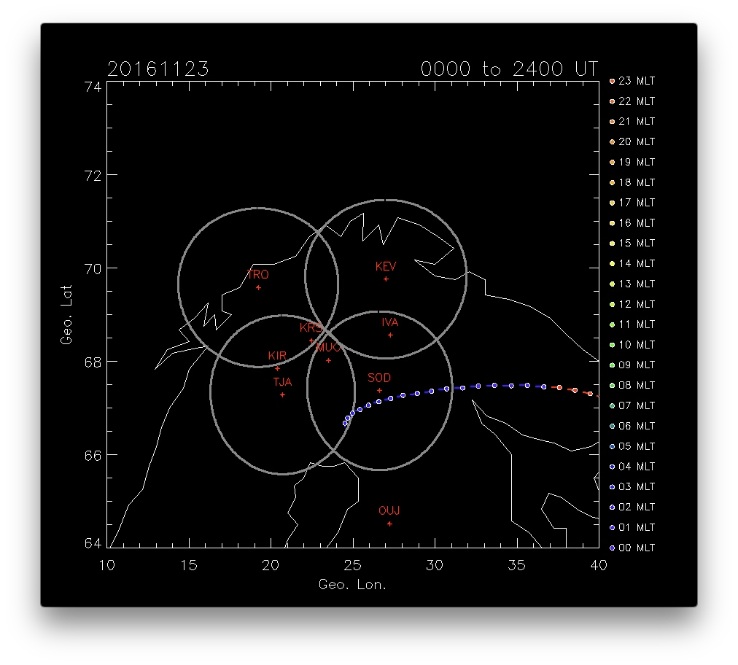
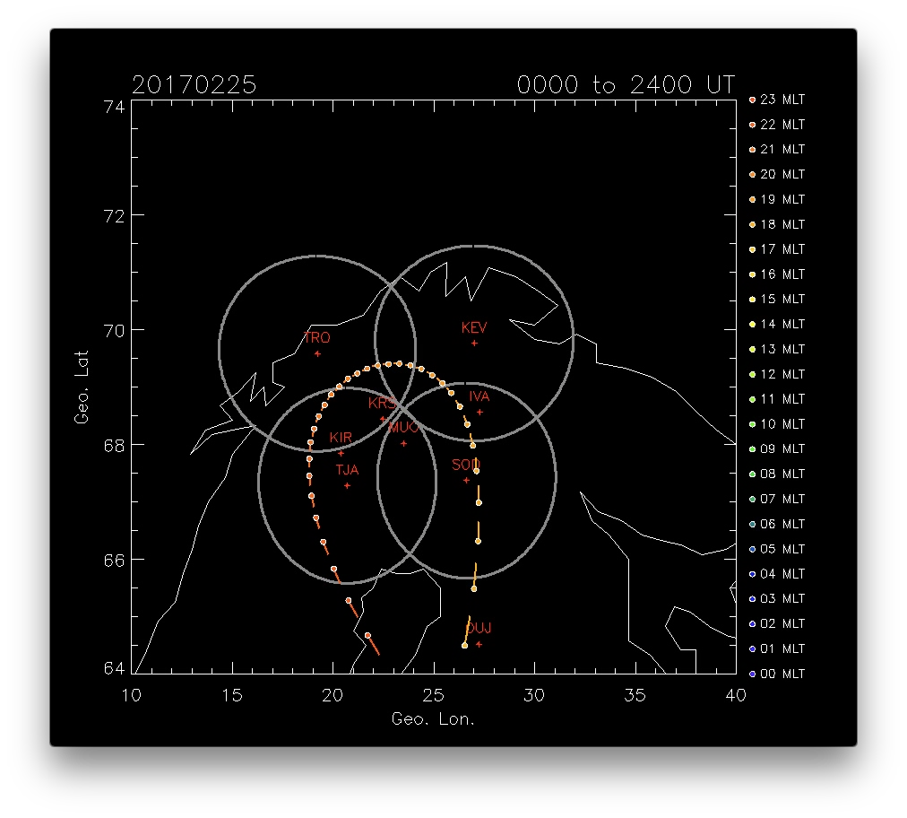
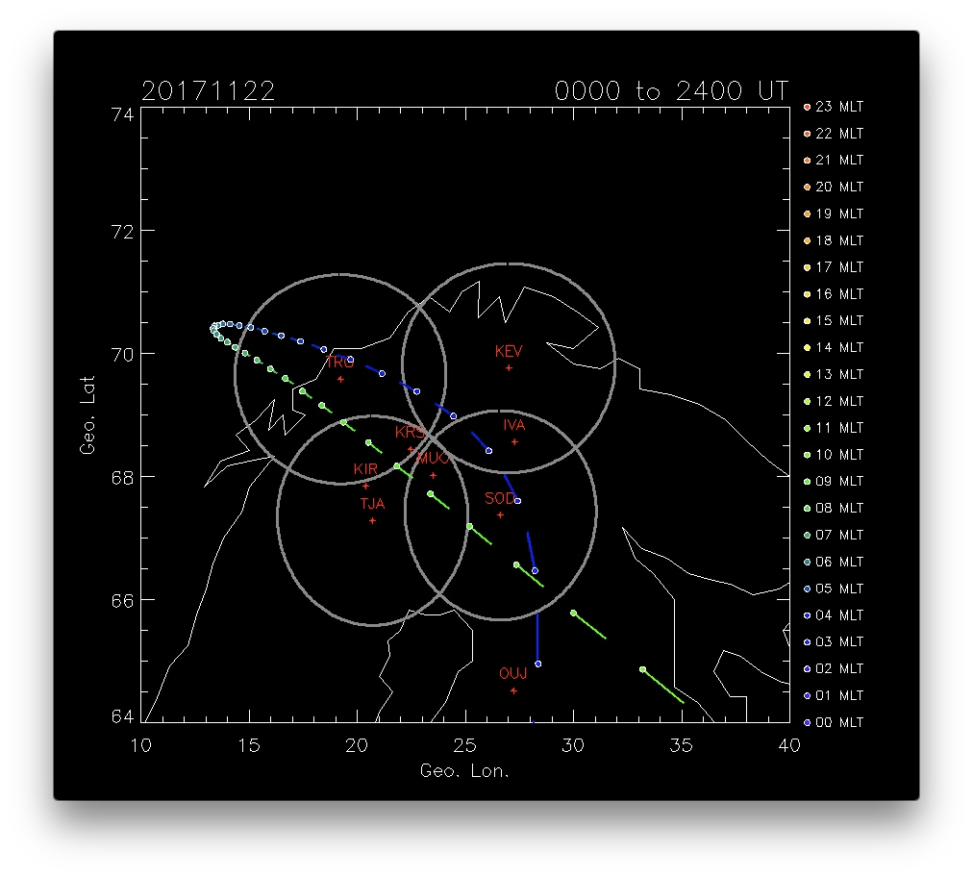
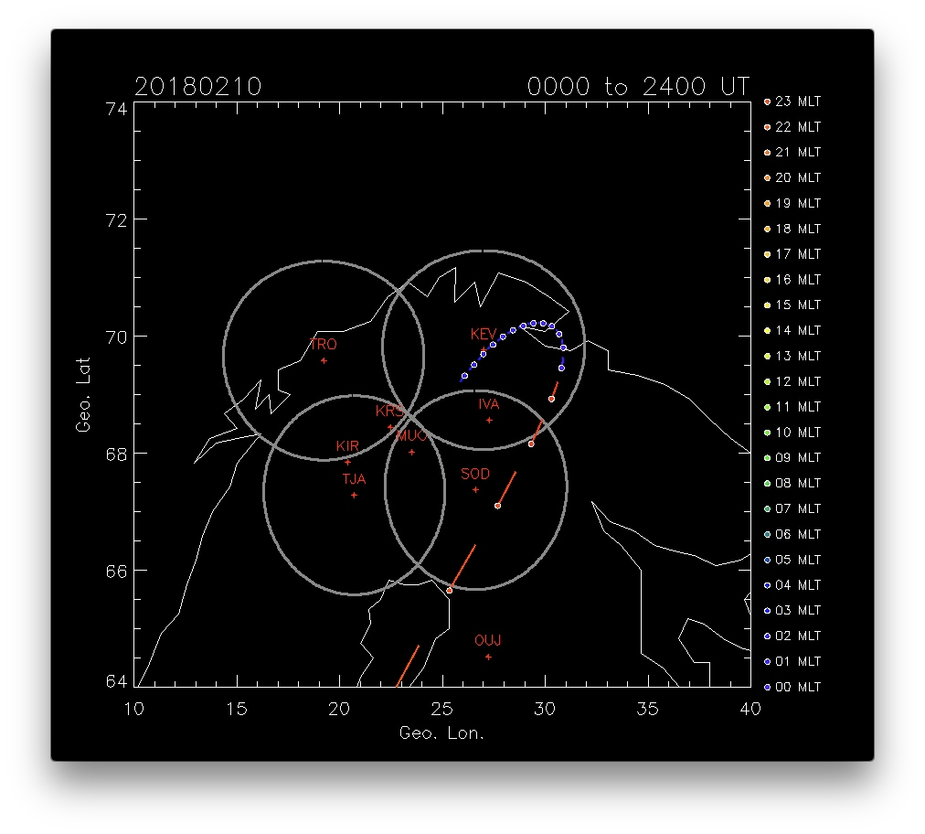
研究期間中の主なイベント 興味のある方は、psa.kibans@gmail.com まで是非ご一報ください
北欧における ERG との同時地上光学キャンペーン観測: 第一次: 2016 年 9 月 – 2017 年 3 月 光学観測拠点: Tromsø (NOR), Sodankyla (FIN), Tjautjas (SWE) 第二次: 2017 年 9 月 – 2018 年 3 月 光学観測拠点: Tromsø (NOR), Tjautjas (SWE), Kevo (FIN)
アラスカにおけるロケット実験 + 地上キャンペーン観測: 2018 年 1 月中旬に Poker Flat からの打ち上げを予定, 地上連携観測を広く実施したい
201611
201702
201711
201802

